Slide 1
Meninas: arte en la calle

Slide 2
Este ícono de las artes plásticas ha salido del Museo del Prado y a modo de galería urbana de arte contemporáneo ha sido colocado en las calles de esa ciudad española.
¿Qué es Madrid para ti? Es la pregunta disparadora que proponen los organizadores de Meninas Madrid Gallery y a la que cada creador responde interviniendo plásticamente la menina, realizada en fibra de vidrio y de 1.80mt de alto.

Slide 3
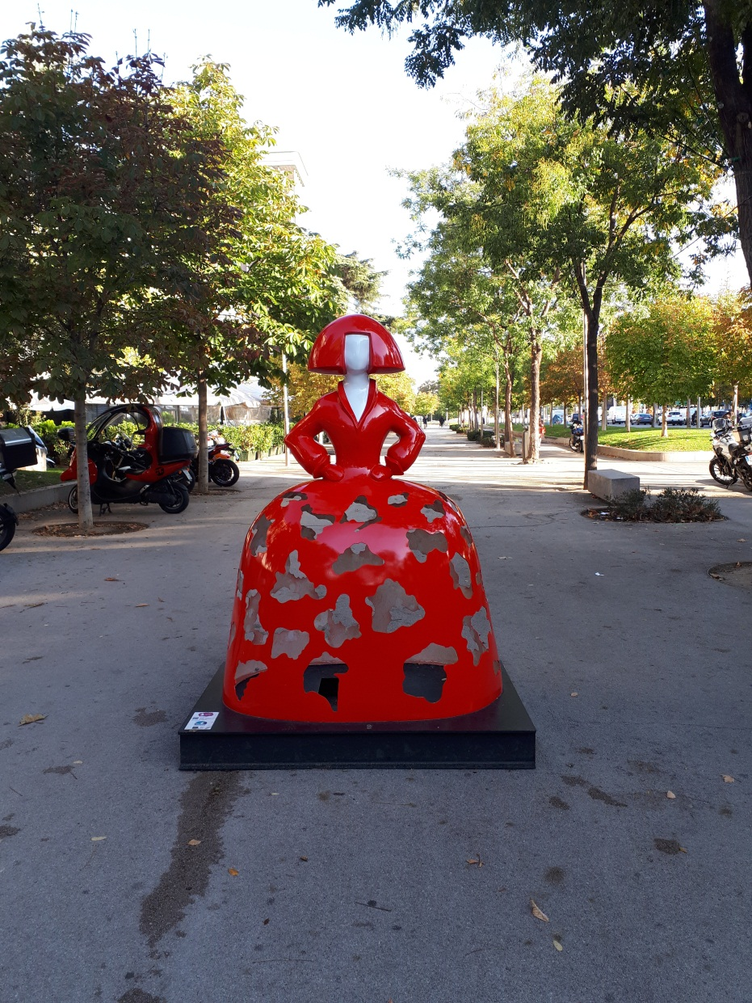

Slide 4
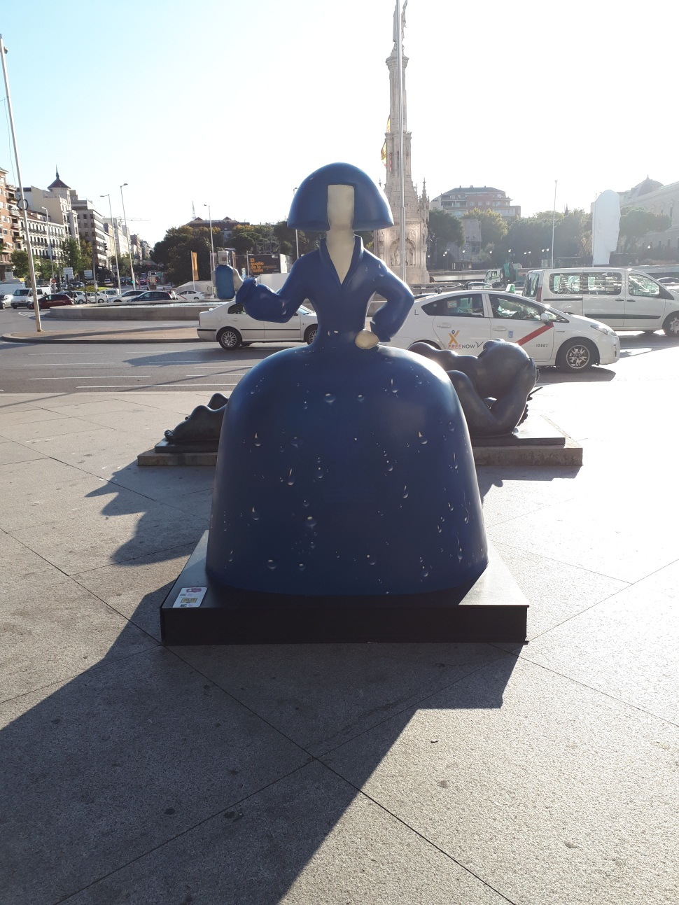

Slide 5
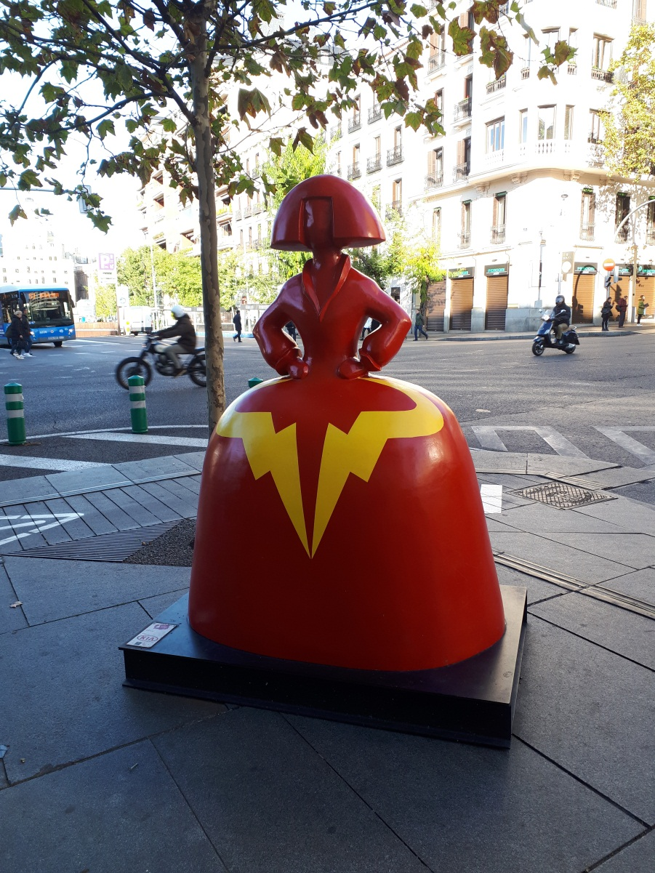

Slide 6
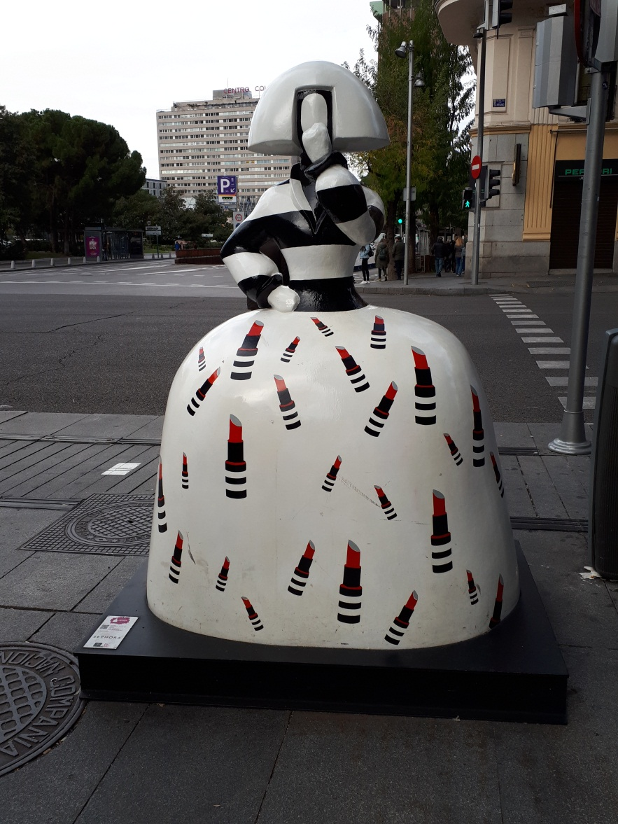

Slide 7
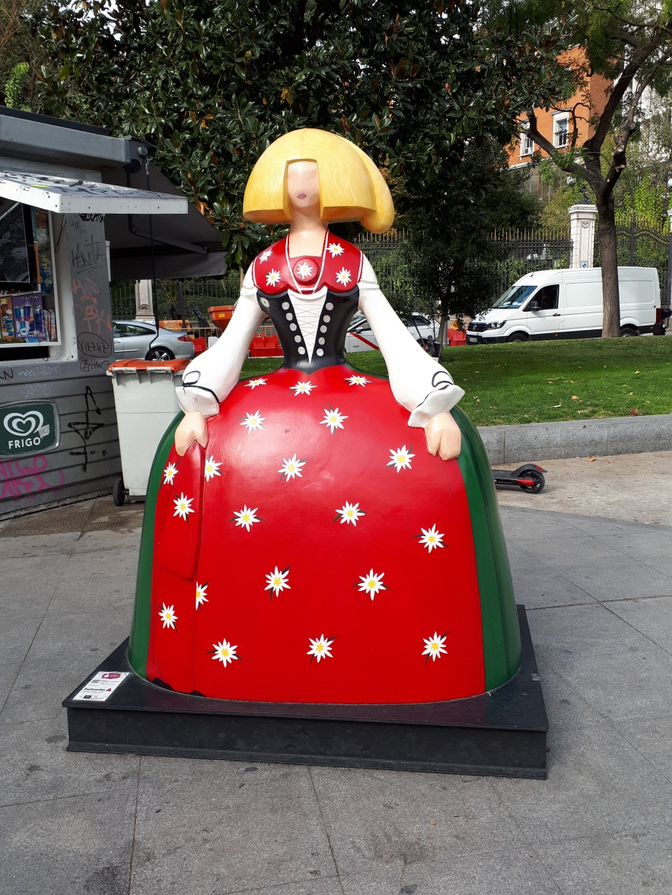

Slide 8
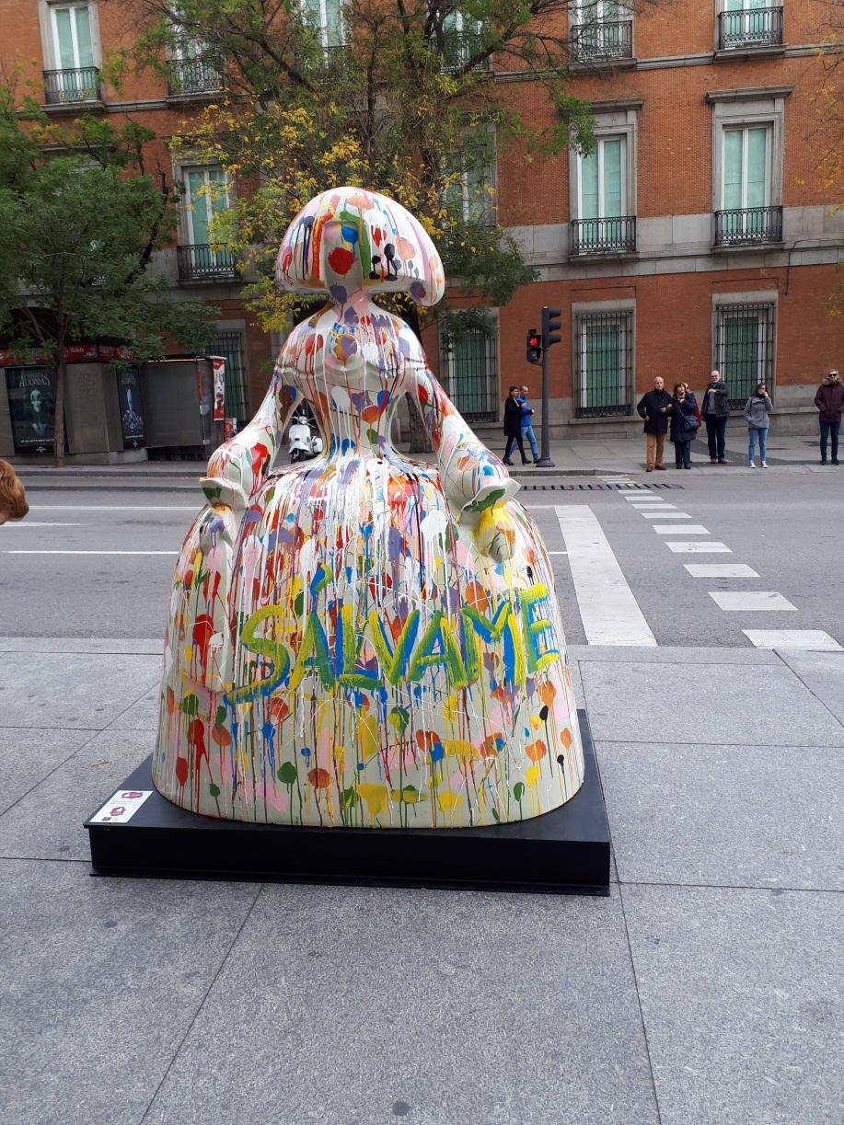

Slide 9
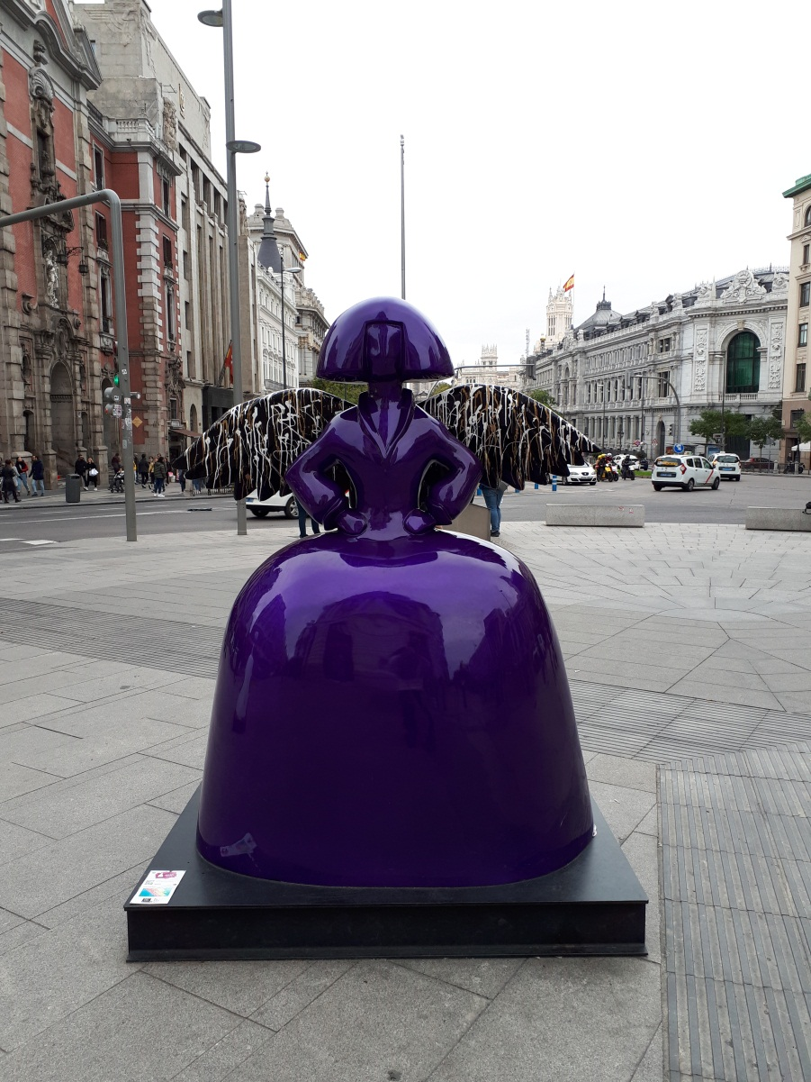

Slide 10
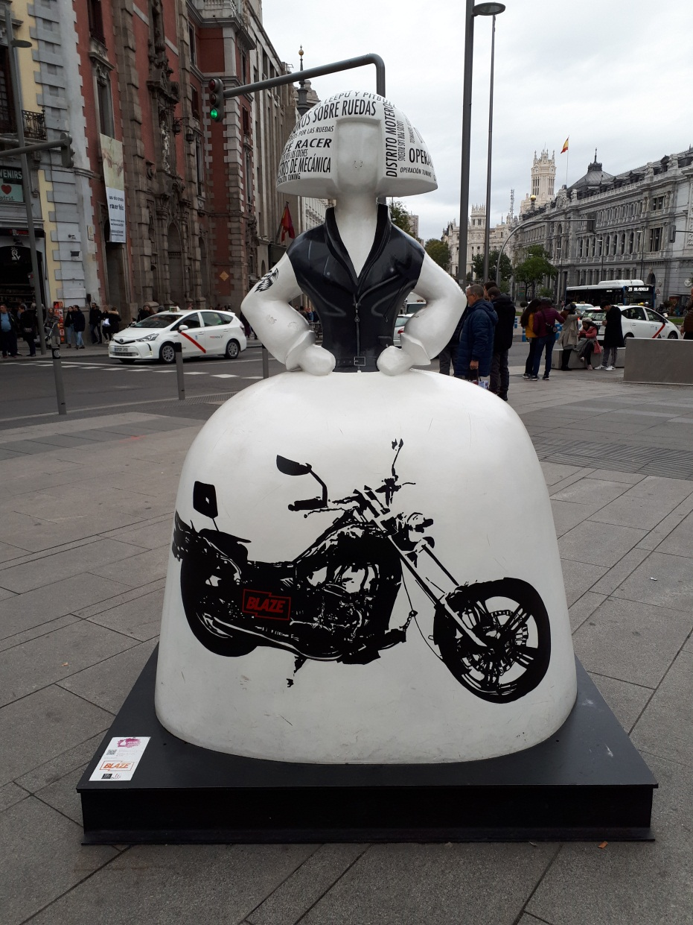

Slide 11
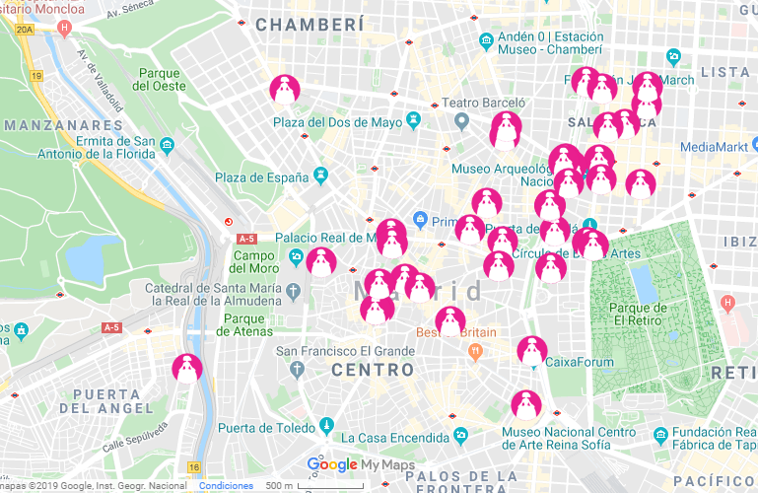
Puntos de la ciudad donde se han colocado las esculturas:

Slide 12
Mapa interactivo
para conocer la localización e información sobre cada Menina (Hacer click en el enlace).

Slide 13
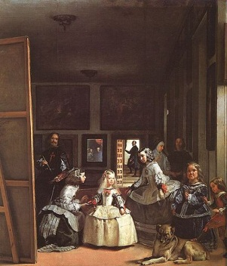
Cuadro de Diego Velázquez: "La familia de Felipe IV" del cual procede el personaje de las meninas.
Ficha técnica de la obra:
Fecha de realización: 1656-1657
Técnica: óleo sobre tela
Dimensiones: altura: 318 cm, ancho: 276 cm

Slide 14
Créditos
https://www.viajablog.com/meninas-calles-madrid/ Accesado 5/12/2019
https://www.youtube.com/watch?v=bxToBudgzVc Accesado 5/12/2019
https://www.miradormadrid.com/meninas-madrid-gallery/ Accesado 5/12/2019
https://www.hola.com/viajes/20191015151683/las-meninas-de-velazquez-toman-madrid/
Accesado 5/12/2019
Las meninas. De Diego Velázquez - Galería online, Museo del Prado., Dominio público, https://commons.wikimedia.org/w/index.php?curid=15474596
Créditos de las imágenes: correspondientes al autor
Autor: Elisa Calle

